Slide 1
커피 예약 관리 프로그램
공준배

Slide 2

제작 목적

Slide 3



프로그램 구조

Slide 4
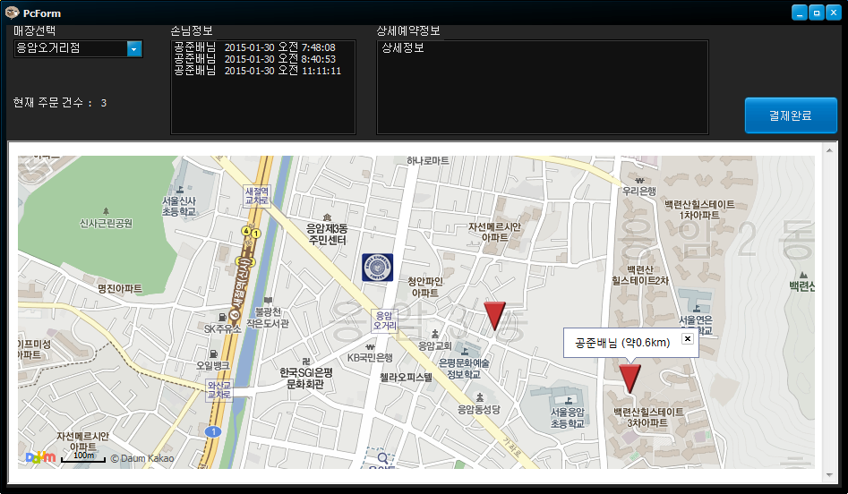
카페화면

Slide 5
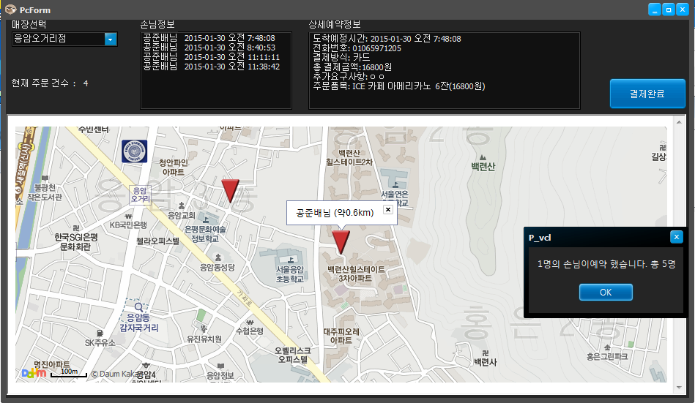
카페화면

